Slide 1
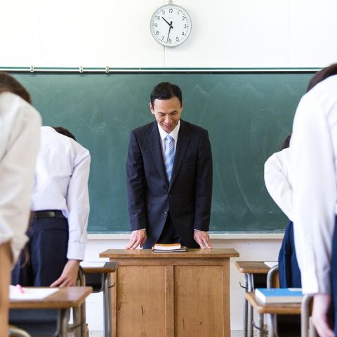
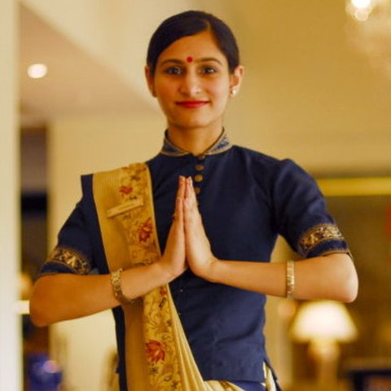
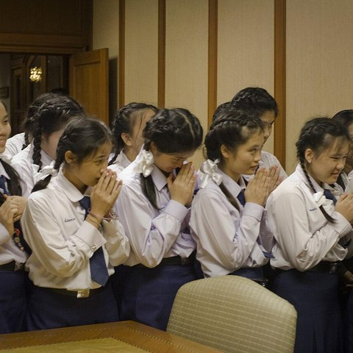

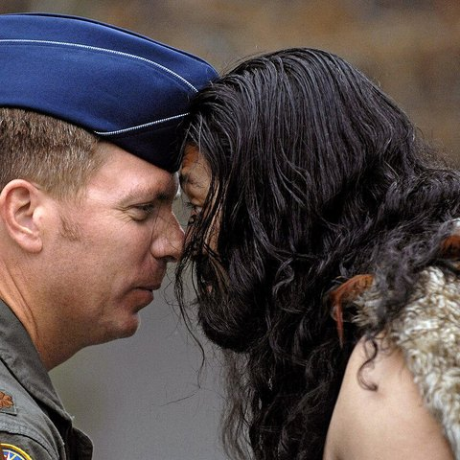
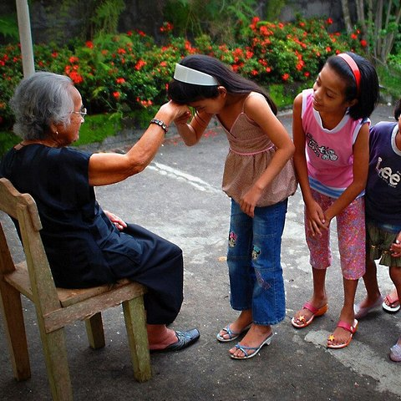
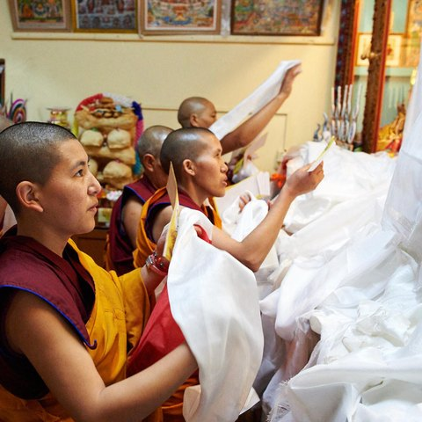

УСТНЫЙ ДОКЛАД
Как здороваются
народы мира
8 жестов · около 4 минут
Страна → жест → одно слово
Notes:
СКАЗАТЬ
Здравствуйте. Сегодня коротко: как здороваются разные народы. Запоминайте схему — страна, жест и одно слово.
O‘ZBEKCHA
Salom. Bugun qisqa: turli xalqlar qanday salomlashadi. Esda tuting — davlat, ishora va bitta so‘z.
Ismingni shu slaydga o‘zing yoz. Oxirgi slaydni sinfda ochma.

Slide 2
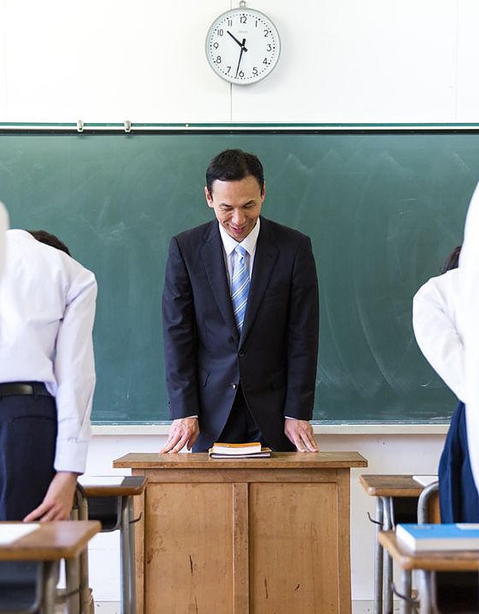
01 · ЯПОНИЯ
Поклон
одзиги
В Японии кланяются — это одзиги.
Чем ниже поклон, тем больше уважение.
Днём говорят «коннитива»: добрый день.
Nippon.com
Notes:
СКАЗАТЬ
В Японии кланяются — это одзиги. Чем ниже поклон, тем больше уважение. Днём говорят «коннитива»: добрый день.
O‘ZBEKCHA — faqat tushunish
Yaponiyada ta’zim qilishadi — bu odzigi. Ta’zim qanchalik past bo‘lsa, hurmat shunchalik katta. Kunduzi «konnichiwa»: xayrli kun.
Agar so‘rasa: ertalab «ohayo», kechqurun «kombanwa». Darsda faqat kunduzgi so‘z.

Slide 3
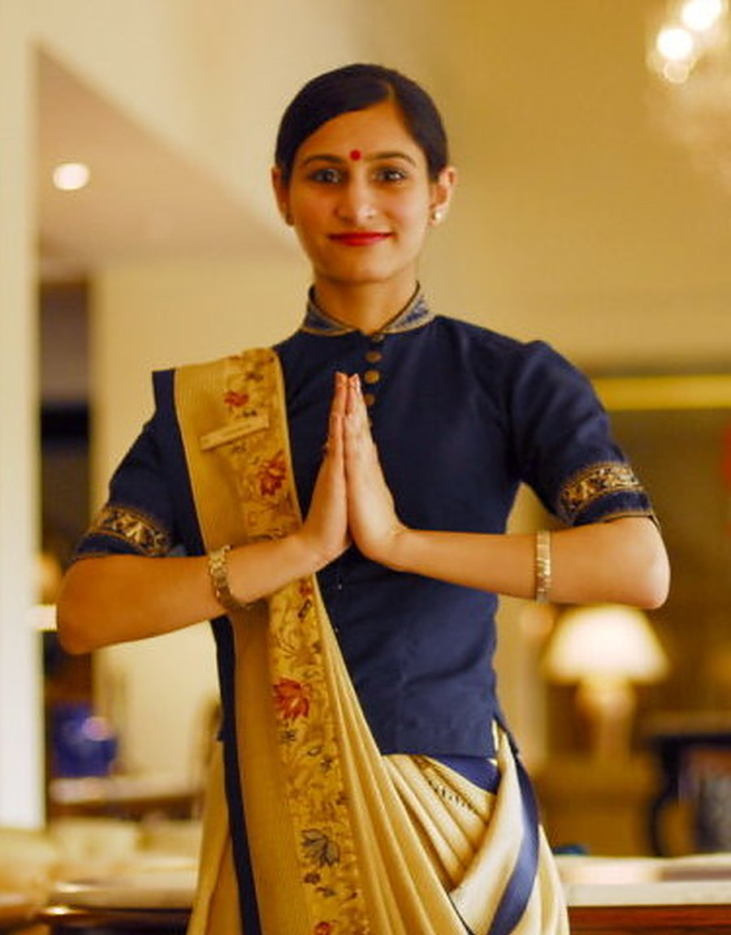
02 · ИНДИЯ
Намасте
ладони у груди
Ладони складывают у груди — намасте.
Смысл: «я тебя уважаю».
Так можно и другу, и старшему.
Wikimedia Commons, Дели
Notes:
СКАЗАТЬ
Ладони складывают у груди — намасте. Смысл: «я тебя уважаю». Так можно и другу, и старшему.
O‘ZBEKCHA — faqat tushunish
Kaftlarni ko‘krak oldida qo‘shishadi — namaste. Ma’nosi: men senga hurmat bilan ta’zim qilaman. Do‘stga ham, kattaga ham.
Bu faqat ibodatxona emas. Nepalda ham shu ishora bor.

Slide 4
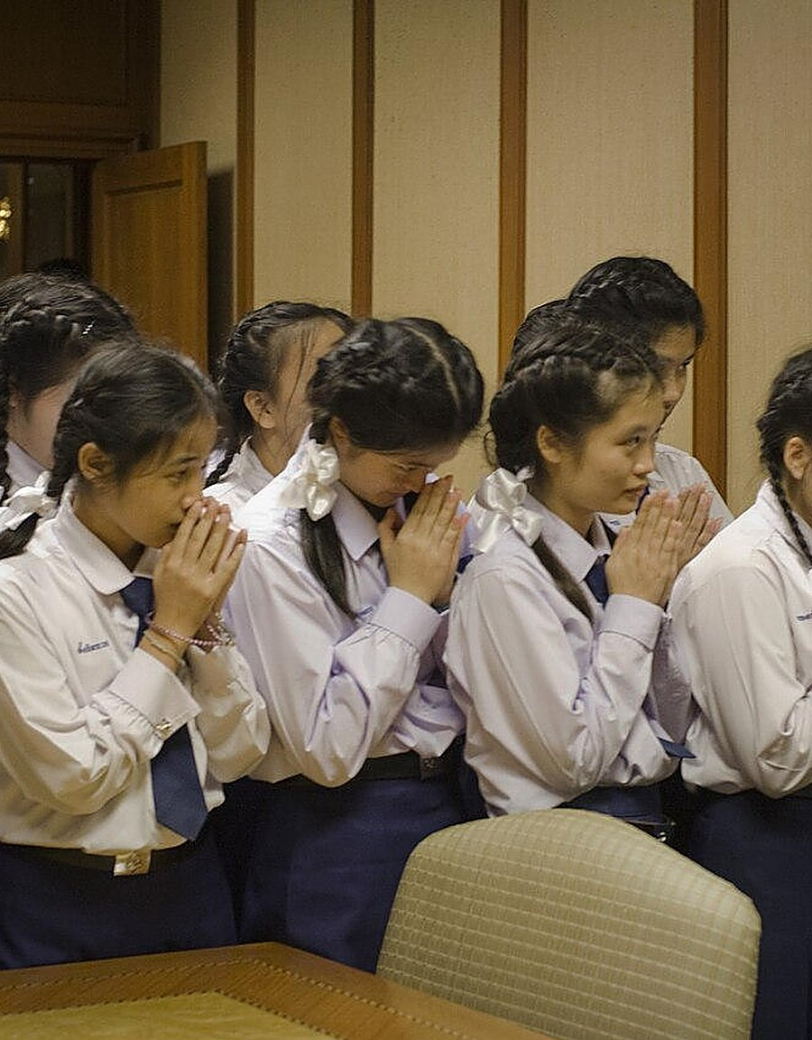
03 · ТАИЛАНД
Вай
саватди
В Таиланде этот жест называется вай.
Чем выше руки, тем больше уважение.
Говорят «саватди». Младший — первым.
Wikimedia Commons
Notes:
СКАЗАТЬ
В Таиланде этот жест называется вай. Чем выше руки, тем больше уважение. Говорят «саватди». Младший — первым.
O‘ZBEKCHA — faqat tushunish
Tailandda bu ishora vay. Qo‘l qanchalik baland — hurmat shunchalik katta. «Savatdi». Avval kichik yoshli.
Erkak oxiriga «krap», ayol «kha» qo‘shishi mumkin. Darsda «саватди» yetadi.

Slide 5

04 · ФРАНЦИЯ
Ла биз
бонжур
Друзья целуют воздух у щеки — ла биз.
Чаще два раза, иногда от 1 до 4.
Незнакомым говорят просто «бонжур».
Париж
Notes:
СКАЗАТЬ
Друзья целуют воздух у щеки — ла биз. Чаще два раза, иногда от 1 до 4. Незнакомым говорят просто «бонжур».
O‘ZBEKCHA — faqat tushunish
Do‘stlar yonoq yonida havodan o‘pishadi — la bise. Odatda 2 marta, shahariga qarab 1–4. Notanishga «bonjour».
Labdagi o‘pish emas. Parijda odatda ikki.

Slide 6
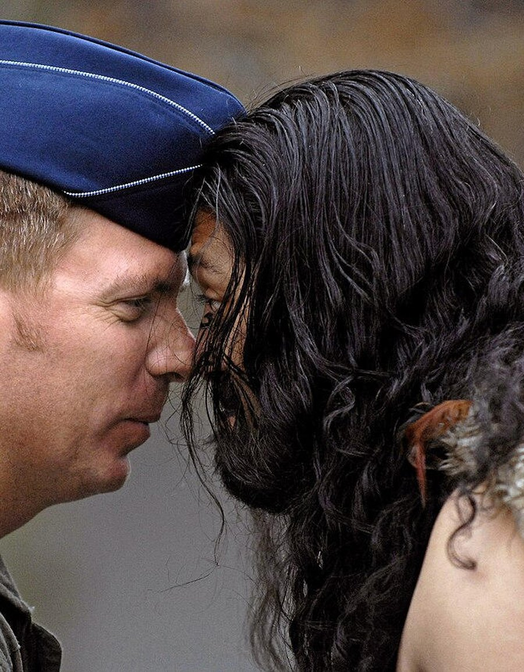
05 · МАОРИ
Хонги
киа ора
Маори касаются лбом и носом — хонги.
Так люди делятся дыханием жизни.
Каждый день — «киа ора», не хонги.
Wikimedia Commons
Notes:
СКАЗАТЬ
Маори касаются лбом и носом — хонги. Так люди делятся дыханием жизни. Каждый день — «киа ора», не хонги.
O‘ZBEKCHA — faqat tushunish
Yangi Zelandiya, maori. Peshona va burun tegadi — hongi, hayot nafasi. Har kuni «kia ora». Hongi ko‘cha salomi emas, kutib olish marosimi.

Slide 7
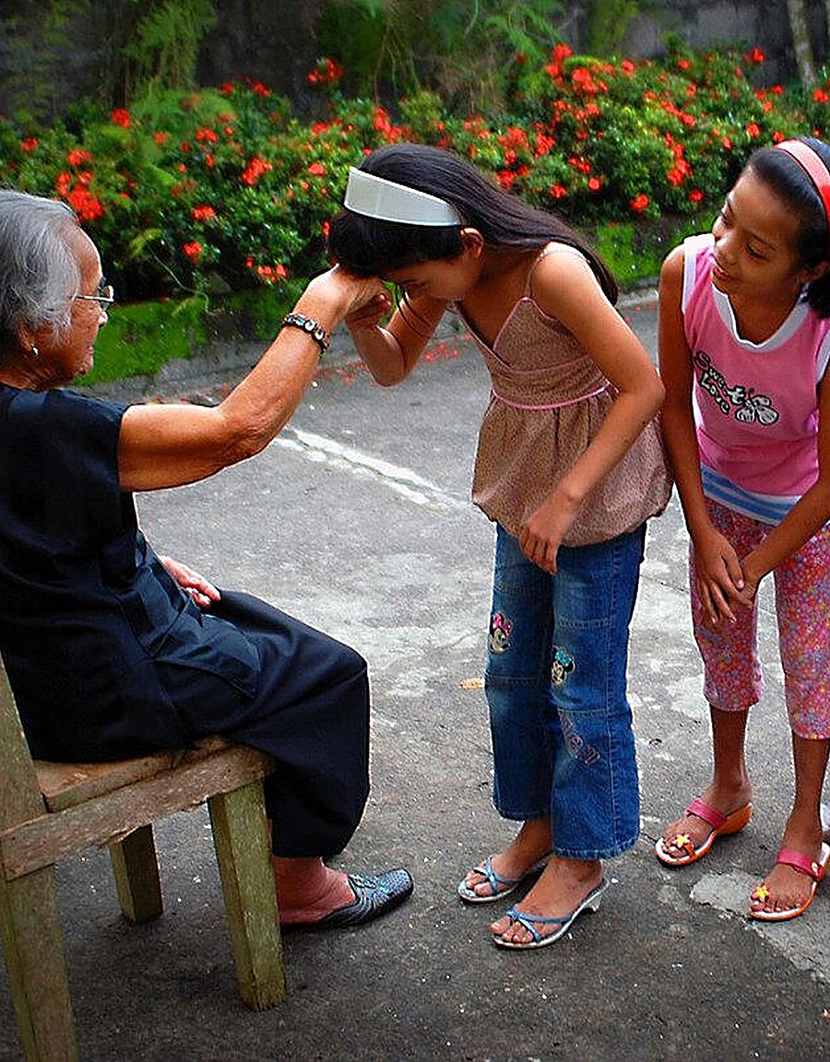
06 · ФИЛИППИНЫ
Мано по
рука ко лбу
Младший касается лба рукой старшего.
Это мано по — просьба о благословении.
С ровесниками так не делают.
Wikimedia Commons
Notes:
СКАЗАТЬ
Младший касается лба рукой старшего. Это мано по — просьба о благословении. С ровесниками так не делают.
O‘ZBEKCHA — faqat tushunish
Kichik yoshli katta odamning qo‘lini peshonasiga tekkizadi. Mano po — baraka so‘rash. Tengdosh bilan emas. «po» hurmat qo‘shimchasi.

Slide 8
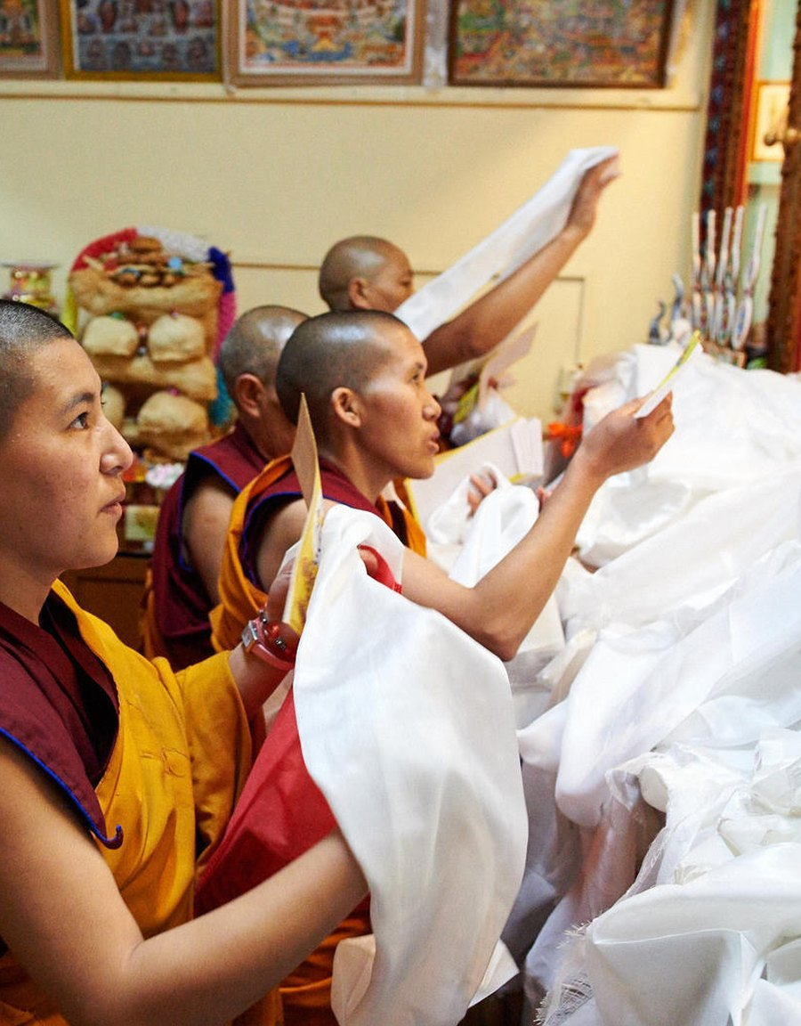
07 · ТИБЕТ
Таши делек
белый шарф
Раньше показывали язык: «я не Ландарма».
По легенде, у царя был чёрный язык.
Сейчас — «таши делек» и белый шарф.
Tibetan Nuns Project
Notes:
СКАЗАТЬ
Раньше показывали язык: «я не Ландарма». По легенде, у царя был чёрный язык. Сейчас — «таши делек» и белый шарф.
O‘ZBEKCHA — faqat tushunish
Til ko‘rsatish — tarix, hozirgi salom emas. Rivoyat: shoh Langdarmaning tili qora bo‘lgan. Hozir «tashi delek» va oq sharf khata.

Slide 9

08 · РОССИЯ
Здравствуйте
рукопожатие
«Здравствуйте», друзьям — «привет».
Жмут руку и смотрят в глаза.
Близкие иногда целуют щёку три раза.
рукопожатие
Notes:
СКАЗАТЬ
«Здравствуйте», друзьям — «привет». Жмут руку и смотрят в глаза. Близкие иногда целуют щёку три раза.
O‘ZBEKCHA — faqat tushunish
«Zdravstvuyte», do‘stga «privet». Qo‘l siqish, ko‘zga qarash. Yaqinlar ba’zan yonoqdan 3 marta. Hamma joyda emas.
Sekin: zdrav-stvuy-te. Tez: здрасьте.

Slide 10
КОНЕЦ
Жесты разные.
Смысл один.
Я тебя вижу и уважаю.
Спасибо за внимание.
Notes:
СКАЗАТЬ
Жесты разные, а смысл один: я тебя вижу и уважаю. Спасибо за внимание.
O‘ZBEKCHA
Ishoralar har xil, ma’nosi bitta: men seni ko‘ryapman va hurmat qilaman. E’tiboringiz uchun rahmat.

Slide 11
НЕ ПОКАЗЫВАТЬ В КЛАССЕ
Шпаргалка
ЯПОНИЯ
МАОРИ
Поклон · одзиги
Хонги · киа ора
ИНДИЯ
ФИЛИППИНЫ
Намасте · ладони у груди
Мано по · рука ко лбу
ТАИЛАНД
ТИБЕТ
Вай · саватди
Таши делек · белый шарф
ФРАНЦИЯ
РОССИЯ
Ла биз · бонжур
Здравствуйте · рукопожатие
Если спросят: ла биз — не в губы. Хонги — не каждый день. Язык в Тибете — легенда, не привет. Намасте — обычный жест.
Notes:
BU SLAYDNI OCHMA.
Yaponiya — ta’zim — konnichiwa
Hindiston — namaste — hurmat
Tailand — vay — savatdi
Fransiya — la bise — bonjour
Maori — hongi — kia ora
Filippin — mano po — peshona
Tibet — tashi delek — oq sharf. Til faqat tarix.
Rossiya — zdravstvuyte — qo‘l
Agar so‘rasa:
La bise — lab emas, yonoq yoki havo.
Hongi har kuni emas. Ko‘chada kia ora.
Tibet tili — eski rivoyat, hozirgi salom emas.
Namaste faqat ibodatxona emas.

